Slide 1
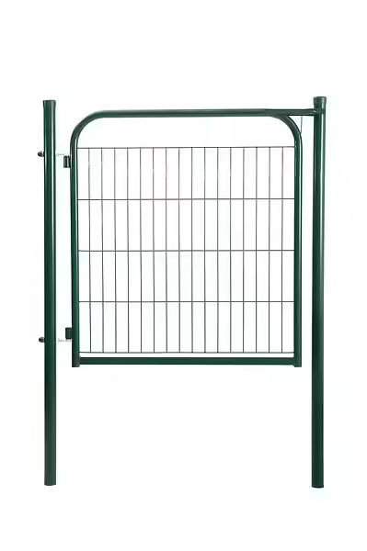

PORTILLON
Eco loquet
Hauteur 100
Vert Ral 6005

